Slide 1
علـــــــــــــــــــــــــــوم

Slide 2
النشيد الوطني

Slide 3
1
علـــــــــــــــوم
2
الصف
الثالث الابتدائي
الدرس الأول
المادة وقياسها
الوحدةالخامسة
المادة
الفصل التاسع
ملاحظة المواد
3
الفصل الدراسي الثالث
4
صفحة الكتاب 69

Slide 4
تقويم المعرفة السابقة
M
المادة وقياسها
ماهي خصائص المادة ؟
T
خصائص المادة
W
الكتلة
الحجم
الشكل
اللون
T
توصيل الحرارة
الانغمار والطفو
المغناطيسية
F

Slide 5
تقويم المعرفة السابقة
M
ماهي خصائص المادة
T
W
توصيل الحرارة
الانغمار والطفو
المغناطيسية
الحجم
الكتلة
1 – أجسام توصل
2 – أجسام لا توصل
T
1 – أجسام تطفو
2 – أجسام تنغمر
1 – أجسام تنجذب
2 – أجسام لا تنجذب
يحدد الحيز الذي يحتله الجسم
تقيس مقدار ما في الجسم من مادة
F

Slide 6
جدول التعلم
M
T
كيف أعرف أكثر
ماذا تعلمت
ماذا أريد أن أعرف
ماذا أعرف
W
T
F

Slide 7
M
تَقَلُّبات الطقس
توصل الى أهداف الدرس باستخدام استراتيجية التصفح السريع
T
يتوقع من التلميذ في نهاية الدرس :
W
توضح مفهوم العناصر على أنها وحدات بناء المادة .
التعرف على بعض العناصر الموجودة في حياتنا اليومية .
T
F

Slide 8
M
المادة وقياسها
المفردات
T
الحجم
الخاصية
المادة
W
العنصر
الكتلة
T
الميزان ذو الكفتين
F
صفحة الكتاب 66

Slide 9
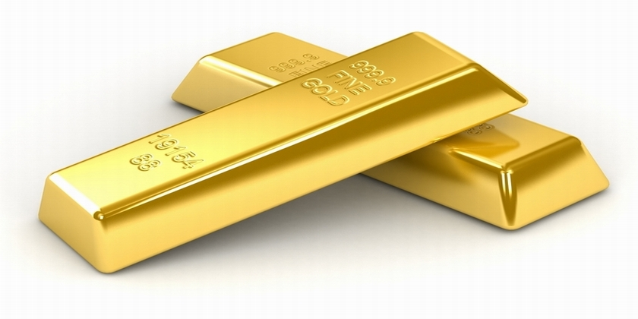
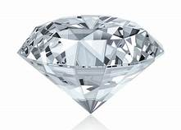
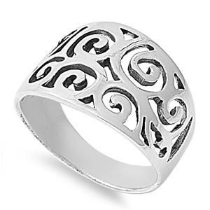
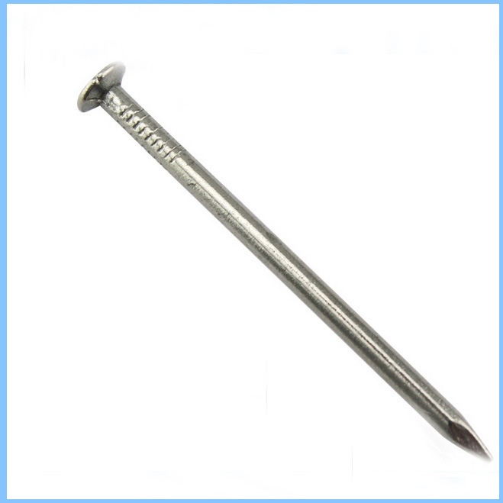
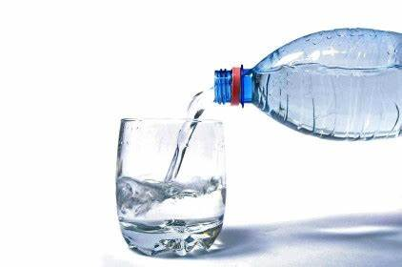
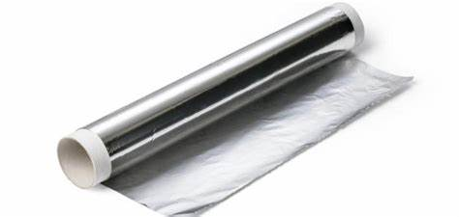
المادة وقياسها
1
سم هذه المواد ؟
2
ذهب
الماس
ورق
3
حديد
فضة
الومنيوم
ماء
4
صفحة الكتاب 69

Slide 10
المادة وقياسها
1
تتكون جميع المواد من عناصرماهي العناصر ؟
2
العناصر هي وحدات بناء المادة
3
وهناك أكثر من 100 عنصر مختلف
4
صفحة الكتاب 69

Slide 11
المادة وقياسها
1
بعض المواد تتكون من عنصر واحد مثل
2
ذهب
الماس
3
حديد
فضة
الومنيوم
4
صفحة الكتاب 69

Slide 12
المادة وقياسها
1
وبعض المواد تتكون من عنصرين أو أكثر مثل
2
1- الهيدروجين
الماء يتكون من عنصرين وهما
3
2 –الأكسجين
4
صفحة الكتاب 69

Slide 13
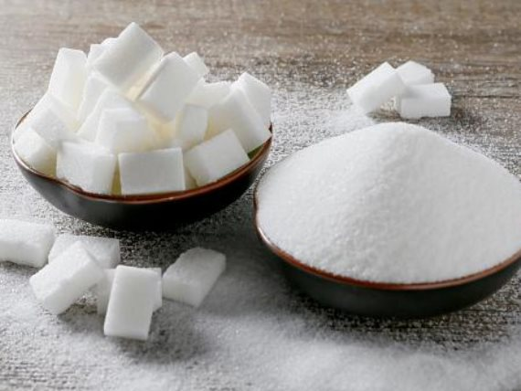
المادة وقياسها
1
وبعض المواد تتكون من عنصرين أو أكثر مثل
2
1 – الأكسجين
السكر يتكون من 3 عناصر وهي
2- الهيدروجين
3
3 – الكربون
4
صفحة الكتاب 69

Slide 14
1
2
3
4
صفحة الكتاب 69

Slide 15
المادة وقياسها
1
اختبر نفسي : لماذا تعد العناصر الوحدات الأساسية لبناء المادة ؟
لأن جميع المواد تتكون من عناصر
2
المسمار الحديدي يتكون من عنصر واحد وهو الحديد وهو مادة صلبة
اما الماء فيتكون من عنصرين الهيدروجين والأكسجين وهو مادة سائلة
التفكير الناقد : كيف يختلف المسمار الحديدي عن الماء ؟
3
4
صفحة الكتاب 69

Slide 16
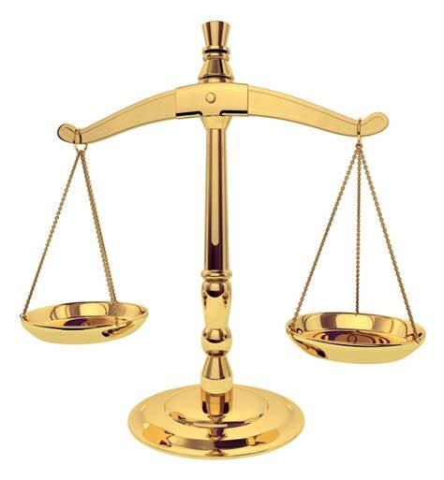
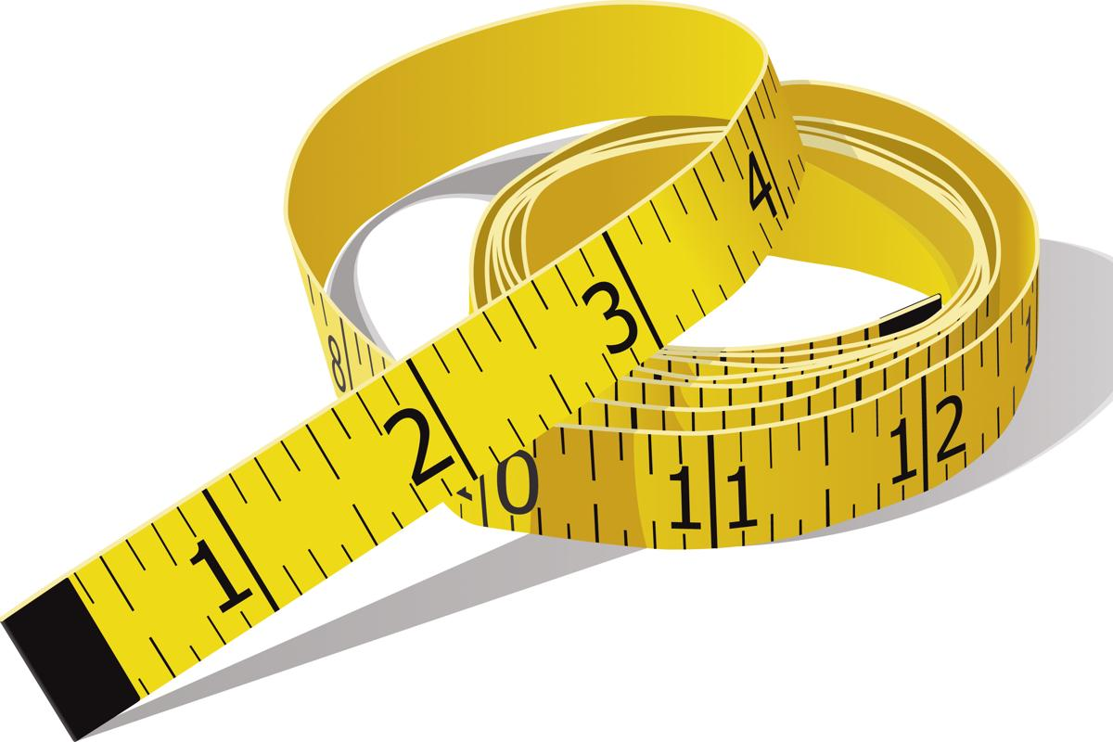
المادة وقياسها
1
كيف تقاس المادة ؟
2
يمكنني قياس وملاحظة المادة باستعمال أدوات قياس .
كيف أقيس كلاً من
3
الكتلة
الحجم
الطول
4
صفحة الكتاب 70

Slide 17
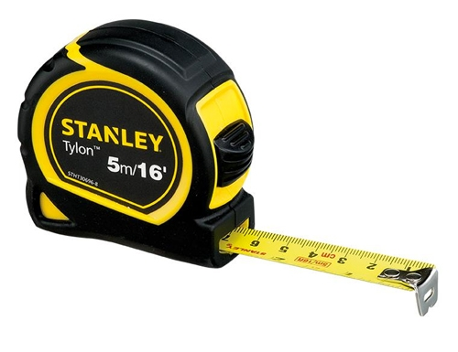
المادة وقياسها
1
الطول
2
لقياس الطول استعمل أدوات قياس منها المسطرة والشريط المتري
متر
شريط متري
3
يقاس الطول بوحدة المتر
والمتر = 100 سنتمتر
4
مسطرة
صفحة الكتاب 70

Slide 18
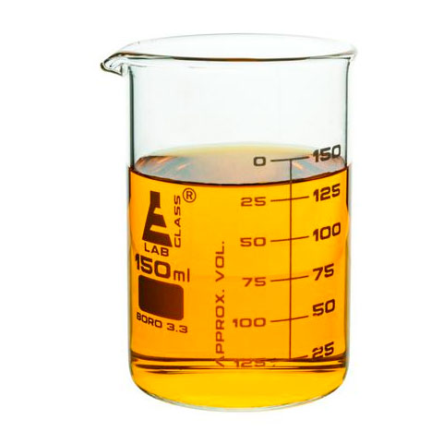
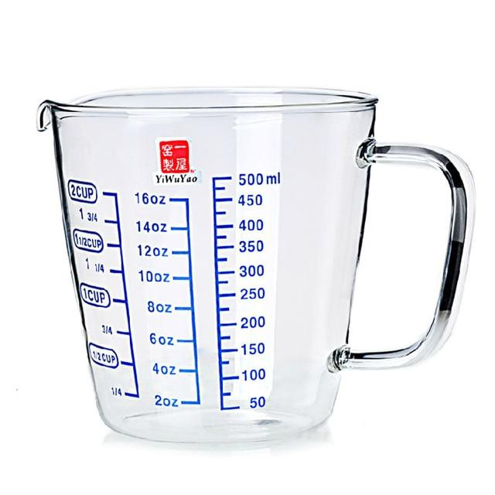
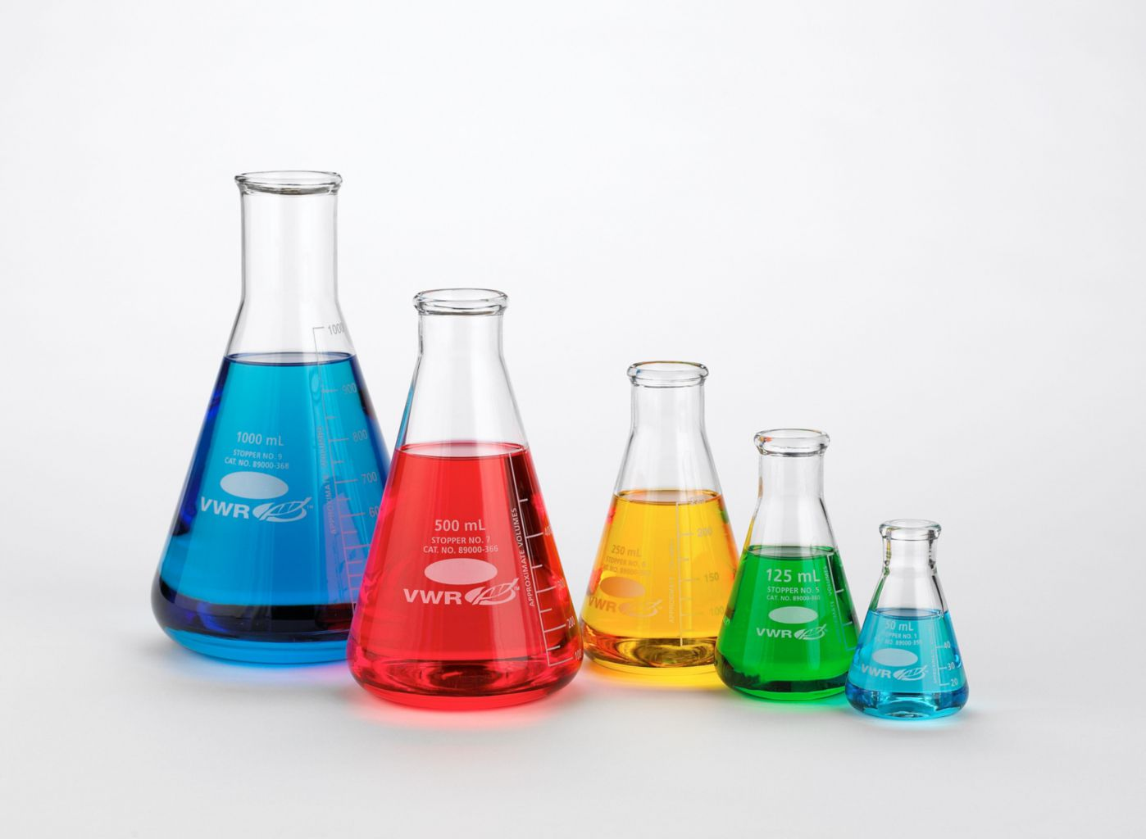
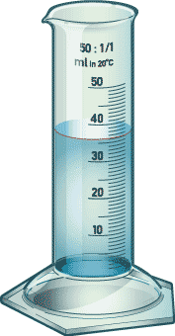
المادة وقياسها
1
الحجم
2
الحجم هو مقدار الحيز الذي يشغله الجسم
الكأس المدرج
كأس مدرج
3
وحدة قياس الحجم اللتر باستخدام الكؤوس والمخابر المدرجة
4
المخبار المدرج
صفحة الكتاب 70
الدورق المدرج

Slide 19
1
2
3
4
صفحة الكتاب 70

Slide 20
1
2
3
4
صفحة الكتاب 70

Slide 21
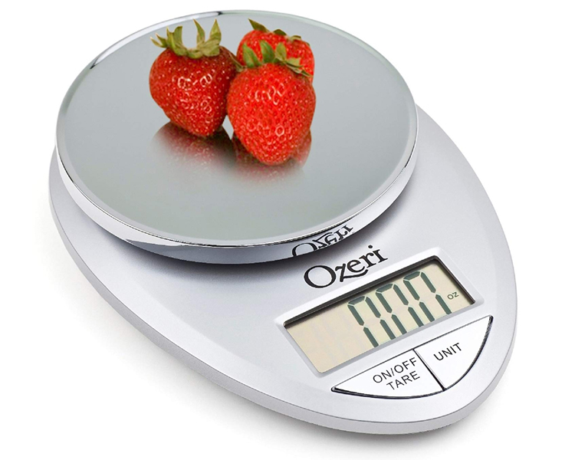
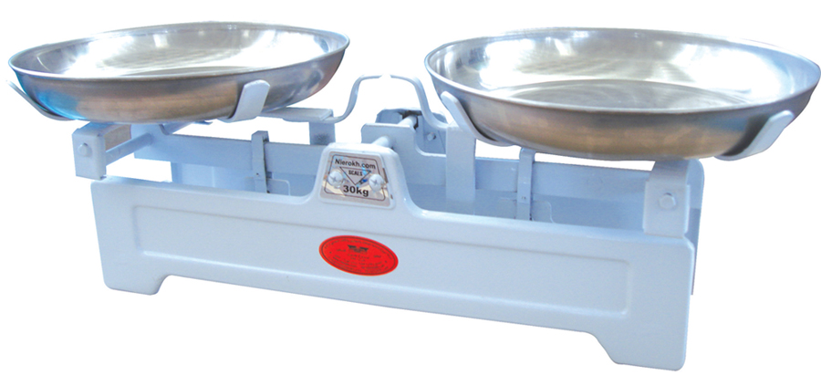
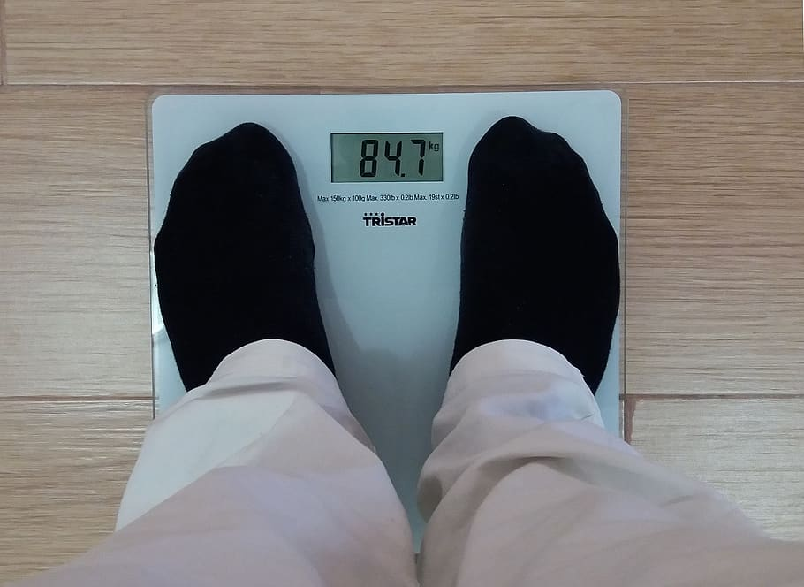
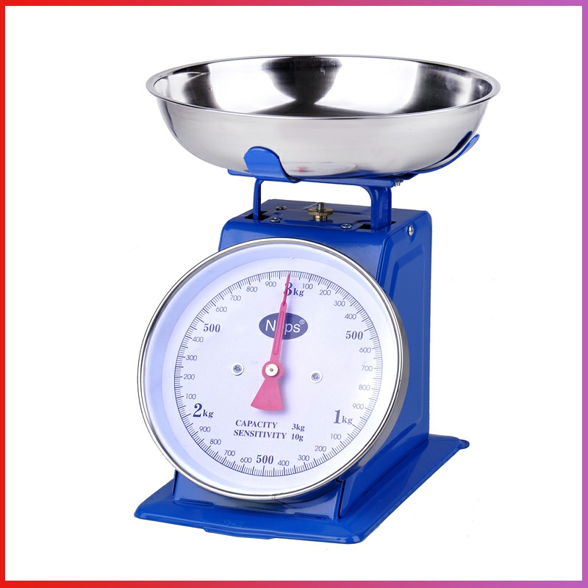
المادة وقياسها
1
الكتلة تقيس مافي الجسم من مادة
الكتلة
2
أجهزة قياس الكتلة
ميزان
3
4
ميزان
ميزان
ميزان ذي الكفتين
صفحة الكتاب 71

Slide 22
المادة وقياسها
1
التفكير الناقد
لماذا يعد استخدام وحدات القياس المعيارية أمراً مهما ؟
2
وحدة قياس الطول المتر>
لأنها معتمدة وموحدة عالمياً
3
وحدة قياس الحجم اللتر>
وحدة قياس الكتلة الكيلو جرام>
4
صفحة الكتاب 72

Slide 23
1
2
3
4
صفحة الكتاب 71

Slide 24
1
2
3
4
صفحة الكتاب 71

Slide 25
1
2
3
4
صفحة الكتاب 72

Slide 26
المادة وقياسها
1
ضع دائرة حول الأداة التي تقيس الطول
2
3
4

Slide 27
المادة وقياسها
1
ضع دائرة حول الأداة التي تقيس الكتلة
2
3
4

Slide 28
المادة وقياسها
1
ضع دائرة حول الأداة التي تقيس الحجم
2
3
4

Slide 29
M
المادة وقياسها
الملخص
تعرفنا في درسنا على
T
W
الكتلة
الحجم
الطول
العناصر
يقاس الطول بوحدة المتر
والمتر = 100سنتمتر
T
تقاس الكتلة بوحدة الكيلوجرام
يقاس الحجم بوحدة اللتر
واللتر = 1000 مللتر
هي وحدة بناء المادة
F

